Slide 1
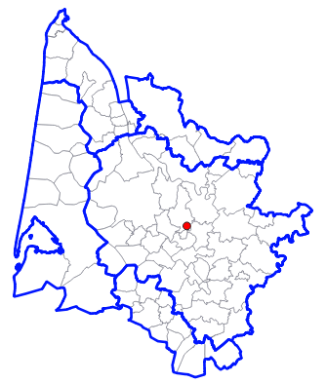
Pétitionnaire : SIAEPA de la Région de Bonnetan
Projet : mise en service de 2 forages AEP (Lafont)
Demande : avis sollicité par la DDTM le 26 avril 2024
Pièces examinées : Dossier de DUP
Unité de gestion : Oligocène Centre à l’équilibre
en rive droite de la Garonne
et Eocène centre déficitaire
Contexte :
Remise en service d’un site de captage comprenant un forage éocène historique et déjà autorisé
Création d’un nouveau forage de substitution à l’Oligocène (en zone centre mais en rive droite où les prélèvements ne sont pas pris en compte pour le contrôle du respect du VMPO).
1

Slide 2
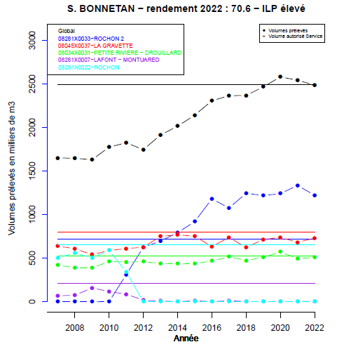
Recherche d’une ressource de substitution à l’Oligocène
Recherche d’une ressource de dilution du fluor (forage Lafont)
ILP élevé depuis 2016 (hormis 2027)

Slide 3
Objectifs :
pour sécuriser et couvrir le besoin de pointe
pour remettre en service la station de production de Montuard avec une qualité conforme (fluor)
création du forage oligocène en 2021
réhabilitation du forage éocène en 2022
débits sollicités :
 | Eocène |  | Oligocène
 | Autorisation actuelle | Prévision d’exploitation | Demande
m³/h | 40 | 30 | 10
m³/j | 900 | 720 | 240
m³/an | 207 000 | 175 200 | 58 400

Slide 4
Proposition d’avis :
Considérant :
les unités de gestion visées, à savoir l’Eocène centre déficitaire et l’Oligocène centre à l’équilibre ;
la localisation en rive droite de la Garonne dans laquelle les prélèvements à l’Oligocène ne sont pas pris en compte pour le contrôle du respect du VMPO ;
la substitution de ressource au sens de la disposition 14 du SAGE mise en œuvre par l’exploitation du forage oligocène ;
l’objet de la mise en service des forages, à savoir la sécurisation de l’approvisionnement en eau potable en quantité et en qualité ;
le maintien à sa valeur préalable de l’autorisation globale de prélèvement à l’Eocène ;
et, sous réserve, que l’optimisation de l’usage soit assurée par une amélioration des performances de réseau,
la mise en exploitation des forages pour les volumes sollicités peut être jugée compatible avec le SAGE Nappes profondes de Gironde.
4

